Slide 1
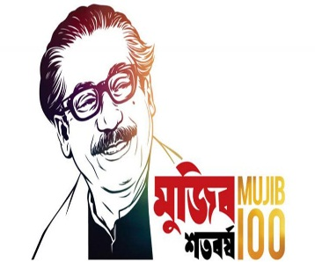
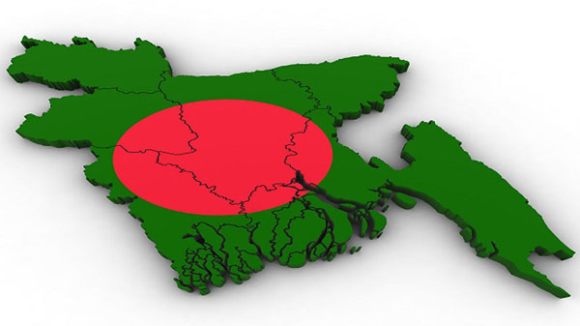
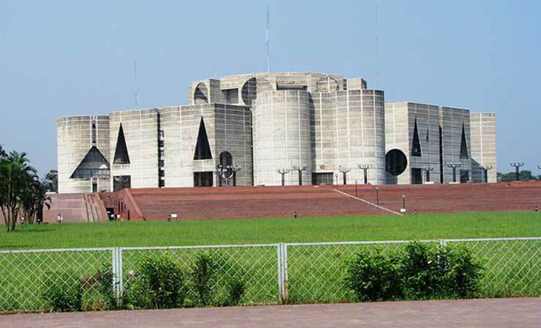
মাল্টিমিডিয়া ক্লাসে সকলকে স্বাগতম

Slide 2
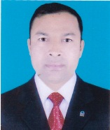
পরিচিতি
অরবিন্দ বিশ্বাস
সহকারী শিক্ষক
পার পলিতা পি,পি,এন,সি মাধ্যমিক বিদ্যালয়।
মাগুরা সদর, মাগুরা।
মোবাইল নং ০১৭৪৩-৯২৩২৩০
ইমেইলঃ arobindo77@gmail.com
বিষয়ঃ পৌরনীতি ও নাগরিকতা
শ্রেণীঃ নবম-দশম
অধ্যায়ঃ পঞ্চম
পাঠঃ
সময়ঃ ৫০মিনিট
তারিখঃ ২৯/০১/২০২১ইং

Slide 3
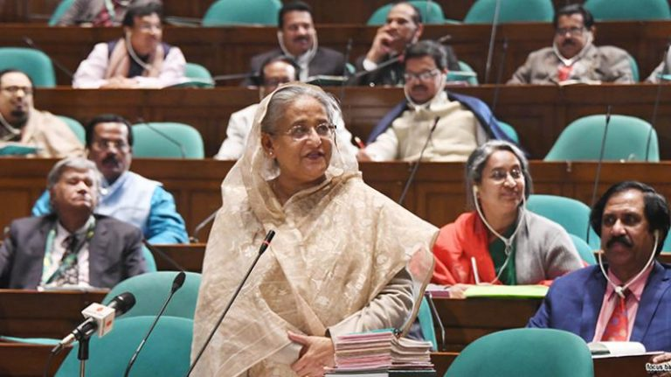
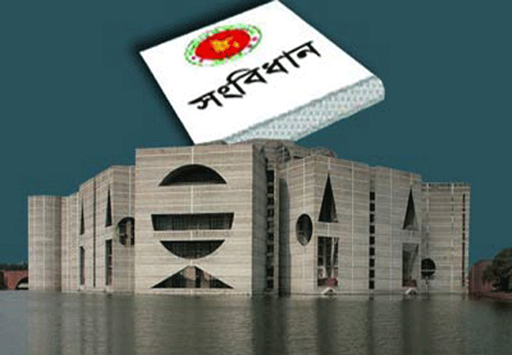
ছবিতে কি দেখতে পাচ্ছো?
আমরা কোথায় বাস করি?
সংসদ অধিবেশন
বাংলাদেশের মানচিত্র
সংসদ ভবন
রাষ্ট্রে

Slide 4
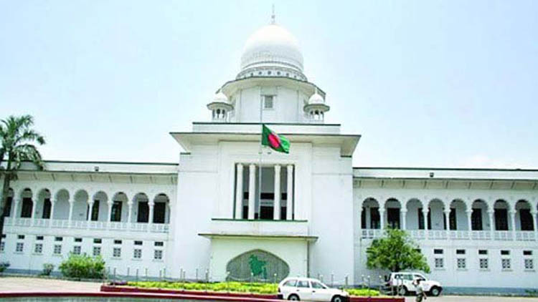
কিসের মাধ্যমে রাষ্ট্র পরিচালিত হয়?
রাষ্ট্র পরিচালনার জন্য কি রয়েছে?
সংবিধানের মাধ্যমে
কিছু নিয়ম কানুন

Slide 5
আজকের আলোচ্য বিষয়...
সংবিধান

Slide 6
শিখনফল
এই পাঠ শেষে শিক্ষার্থীরা...
১.
সংবিধান কী তা বলতে পারবে?
২..
সংবিধানের শ্রেণীবিভাগ ব্যাখ্যা করতে পারবে।
৩..
সংবিধানের গুরুত্ব বিশ্লেষণ করতে পারবে।

Slide 7
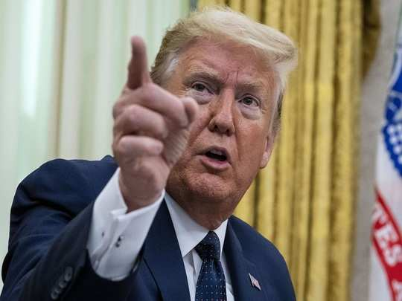
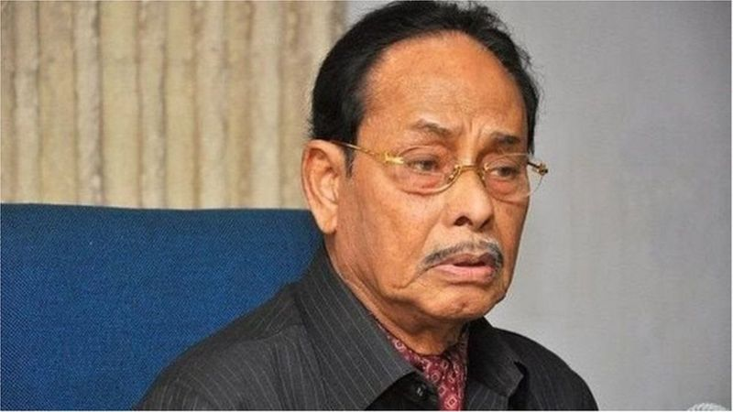
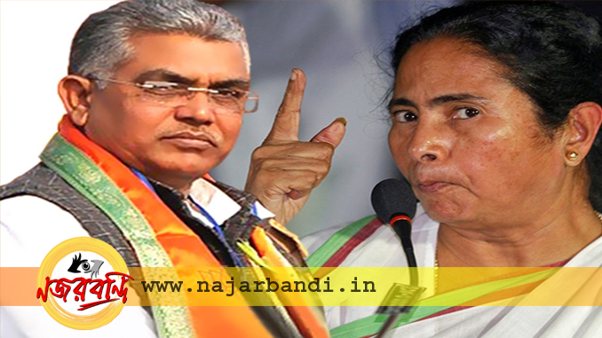
ছবিতে কি বোঝা যাচ্ছে?
শাসকের ক্ষমতা

Slide 8
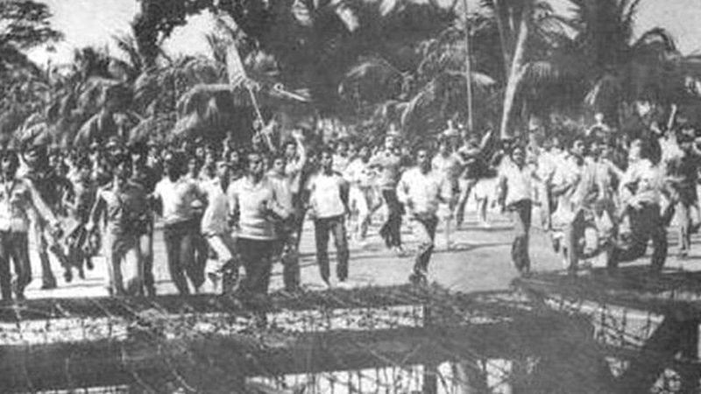
সংবিধানে কি সুষ্পষ্টভাবে লিপিবদ্ধ থাকে?
ছবিতে কি বোঝা যাচ্ছে?
নাগরিকের অধিকার ও কর্তব্য, শাসকের ক্ষমতা এবং নাগরিক ও শাসকের সম্পর্ক কিরুপ হবে।
নাগরিকের অধিকার ও আইন

Slide 9
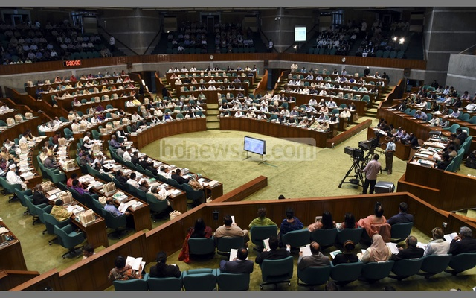
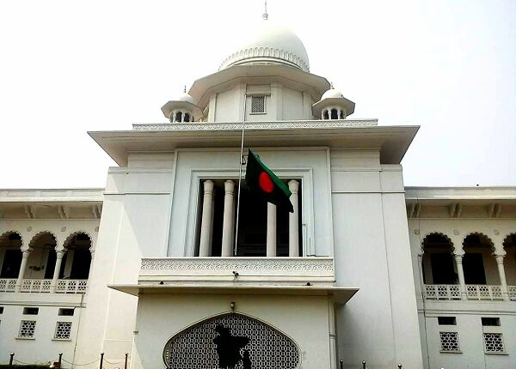
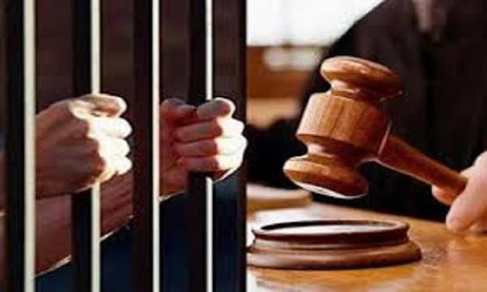
একক কাজ
সময়ঃ ২মিনিট
সংবিধানকে রাষ্ট্রের কি বলা হয়?
চালিকা শক্তি
যে সব নিয়মের মাধ্যমে রাষ্ট্র পরিচালিত হয় তাকে কি বলে?

Slide 10
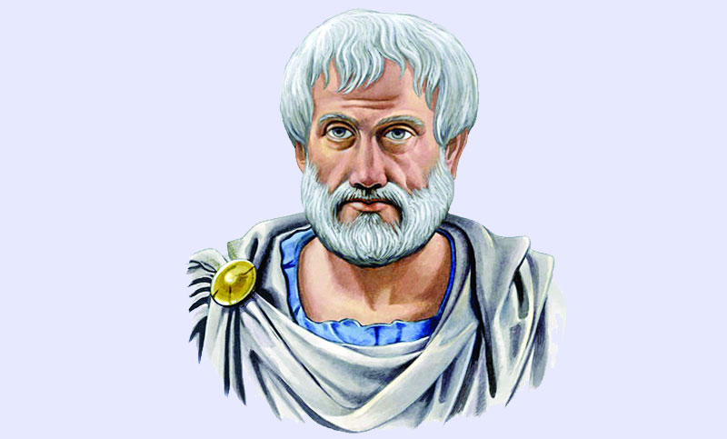
সংবিধান হলো এমন এক জীবন পদ্ধতি যা রাষ্ট্র স্বয়ং বেছে নিয়েছে।
রাষ্ট্র বিজ্ঞানের জনক অ্যারিস্টটল

Slide 11
সংবিধানের শ্রেণিবিভাগগুলো জেনে নিই।
সংবিধান
লেখার ভিত্তিতে
সংশোধনের ভিত্তিতে
লিখিত
অলিখিত
সুপরিবর্তনীয়
দূষ্পরিবর্তনীয়

Slide 12
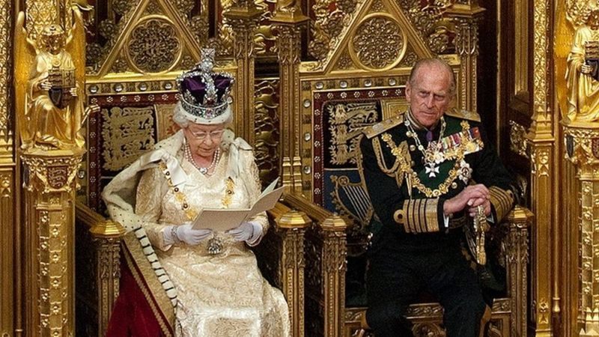
এসো আমরা লিখিত ও অলিখিত সংবিধান গুলো জেনে নিই।
লিখিত সংবিধান-০১
অলিখিত সংবিধান-০২

Slide 13
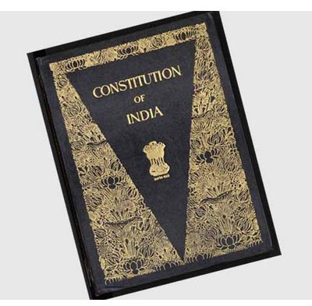
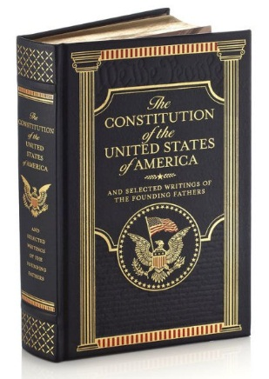
চিত্রগুলো লক্ষ্য কর ও চিন্তা কর।
ভারতের সংবিধান
পাকিস্তানের সংবিধান
বাংলাদেশের সংবিধান
আমেরিকার সংবিধান
লিখিত সংবিধানের অধিকাংশ বিষয় দলিলে লিপিবদ্ধ থাকে। যেমনঃ বাংলাদেশ, ভারত, পাকিস্তান ও মার্কিন যুক্তরাষ্ট্রের সংবিধান লিখিত।

Slide 14
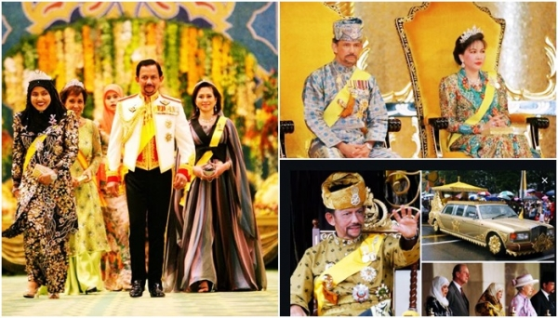
চিত্রগুলো দেখো ও প্রশ্নের উত্তর দাও।
অলিখিত সংবিধান কোন ধরনের?
সৌদি আরব রাজপরিবার
বৃটিশ সংবিধান
বৃটিশ রাজপরিবার
অলিখিত সংবিধানের অধিকাংশ নিয়ম কোন দলিলে লিপিবদ্ধ থাকে না। এ ধরনের সংবিধান প্রথা ও রীতিনীতিভিত্তিক। চিরাচরিত নিয়ম ও আচার অনুষ্ঠানের ভিত্তিতে এ ধরনের সংবিধান গড়ে ওঠে। তবে কোন সংবিধানই পুরোপুরি লিখিত বা অলিখিত নয়। কোনটিই বেশী লিখিত আবার কোনোটি কম লিখিত। যেমনঃ ব্রিটিশ সংবিধান অলিখিত।

Slide 15
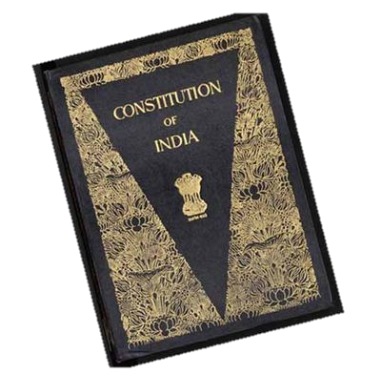
এসো আমরা আরও ভালভাবে জেনে নিই।
এটি একটি ভারতের সংবিধান
ভারতের সংবিধান এটি বিশ্বের বড় সংবিধান, কারন এখানে সবকিছুই লিখিত বা Codified, যেমন ভারতের প্রধানমন্ত্রীর কি কাজ, রাষ্ট্রপতির কি কাজ, একজন নাগরিকের কি কাজ ও কর্তব্য।
আরো সহজভাবে বলা যায়, কারো জিনিস চুরি করা অপরাধ এটি আমরা ছোট বেলা থেকেই শিখেছি, কিন্তু এটা আমরা কিভাবে শিখি? আমরা শিখি মৌখিকভাবে, আমাদের মা-বাবা, বাড়ির বড়রাই আমাদের সেখান, এটি হলো Uncodified একটি নিয়ম। কিন্তু যখন কেউ চুরির দায়ে আদালতে যান, তখন জজ সাহেব তাকে বিচার করেন সেই দেশের একটি লিখিত নিয়ম মেনে, যেটি হলো Codified নিয়ম।

Slide 16
সুপরিবর্তনীয় সংবিধান ও দুষ্পরিবর্তনীয় সংবিধান সম্পর্কে জেনে নিই।
সুপরিবর্তনীয় সংবিধানের যে কোন ধারা সহজে পরিবর্তন বা সংশোধন করা যায়। এ ক্ষেত্রে সংবিধান সংশোধন বা পরিবর্তন করতে কোন জটিলতার প্রয়োজন হয় না। সাধারন সংখ্যাগরিষ্ঠতায় আইনসভা এর যে কোন অংশ সংশোধন করতে পারে। ব্রিটিশ সংবিধান সুপরিবর্তনীয়।
দুষ্পরিবর্তনীয় সংবিধানের কোন ধারা সহজে পরিবর্তন বা সংশোধন করা যায় না, এ ক্ষেত্রে সংবিধান পরিবর্তন বা সংশোধন করতে হলে জটিল পদ্ধতির আশ্রয় নিতে হয়। সাধারন সংখ্যাগরিষ্ঠতায় এ ধরনের সংবিধান পরিবর্তন করা যায় না। প্রয়োজন হয় বিশেষ সংখ্যাগরিষ্ঠতা, সম্মেলন ও ভোটাভূটির। মার্কিন যুক্তরাষ্ট্রের সংবিধান দুষ্পরিবর্তনীয়।

Slide 17
সংবিধান হলো একটি জাতির কি?
সংবিধান
আশা আকাঙ্ক্ষার প্রতীক
মৌলিক নিয়ম
জাতির দর্পন
নীতিমালা
স্থায়ী দলিল
সর্বজন স্বীকৃত

Slide 18
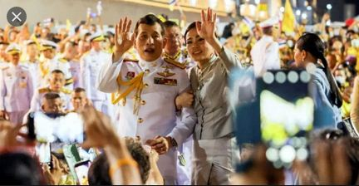
সময়ঃ ৩মিনিট
জোড়ায় কাজ
অলিখিত সংবিধান কোন কোন দেশে বিদ্যমান তা খাতায় লিখ।

Slide 19
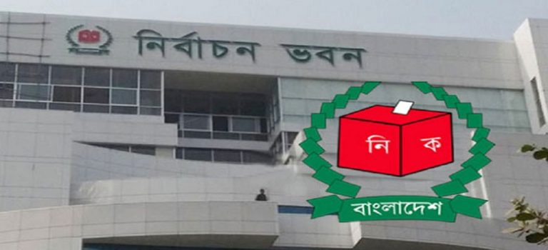
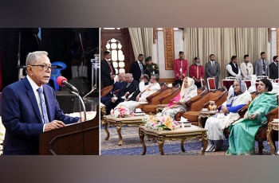
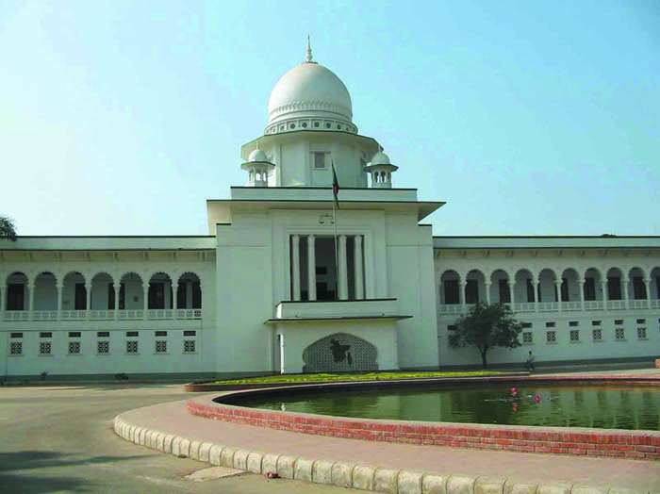
প্রতিটি রাষ্ট্রে কেন সংবিধান গুরুত্বপূর্ণ?
সরকার কীভাবে নির্বাচিত হবে, আইন, শাসন ও বিচার বিভাগ কিভাবে গঠিত হবে, এদের ক্ষমতা কী হবে, জনগন ও সরকারের সম্পর্ক কেমন হবে-এসব বিষয় সংবিধানে উল্লেখ থাকে।

Slide 20
মূল্যায়ন
সংক্ষিপ্ত প্রশ্ন ও বহুনির্বাচণী
১. সংবিধান কি?
২. বাংলাদেশের সংবিধান কোন ধরনের?
৩. সংবিধানের দুটি বৈশিষ্ট্য বল
১. সংবিধান প্রণয়ন করার প্রয়োজন হয়-
i. জনগণকে শান্ত করার জন্য।
ii. জনগণের অধিকারকে স্বীকৃতি দেওয়ার জন্য।
iii. স্বেচ্ছাচারী শাসক থেকে রাষ্ট্রকে রক্ষা করতে।
নিচের কোনটি সঠিক?
ক. i ও ii খ. ii ও iii গ. i ও iii ঘ. i ii ও iii

Slide 21
বাড়ির কাজ
লিখিত সংবিধান ও অলিখিত সংবিধানের মধ্যে পার্থক্য লিখে আনবে।

Slide 22
আজকের ক্লাসে আন্তরিক সহযোগিতার জন্য ধন্যবাদ

